Slide 1
Sours, bichos, bacterias y más.
Impartido por: Antonio Aguirre

Slide 2
Encuesta Grupal
¿Cuantos han cocinado una cerveza con Lactobacillus?
¿Cuantos han cocinado una cerveza con Brettanomyces?
¿Cuantos han cocinado una cerveza de Fermentación Mixta?
¿Cuantos han cocinado una cerveza Espontanea?

Slide 3
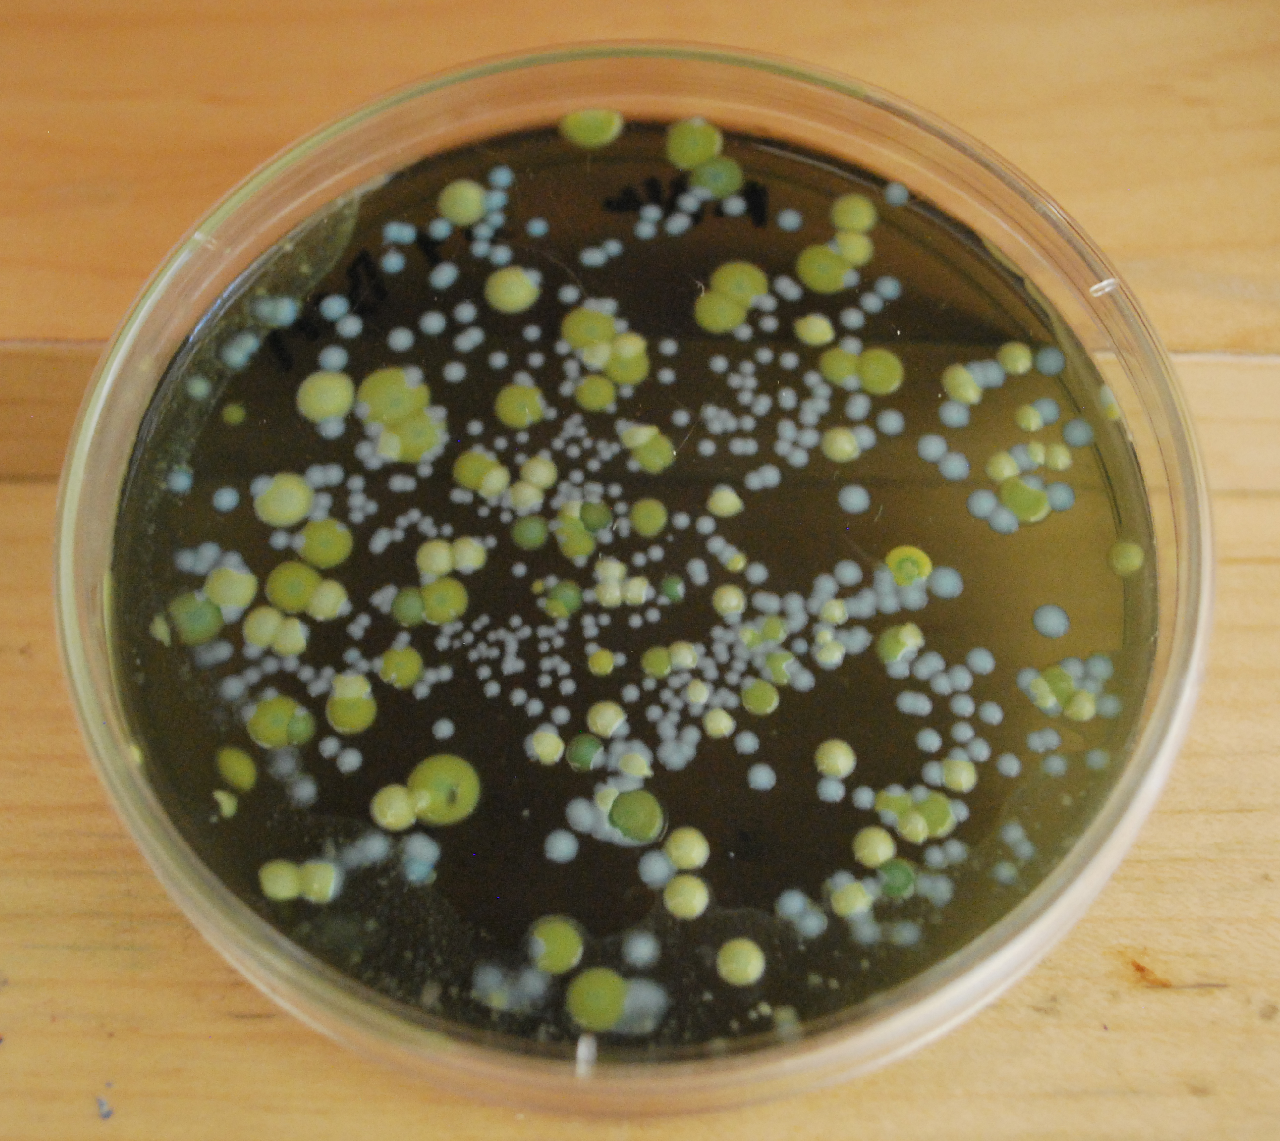
Microorganismos de Fermentación Mixta
Dos familias principales
Levadura
Saccharomyces
Brettanomyces
Bacterias
Lactobacillus
Pediococcus
Acetobacter
Notes:
Lactobacillus grows readily, forming large whitish-yellow umbonate colonies
Brettanomyces break down BG, forming whiter and brain shaped colonies
Saccharomyces stay bluish-green

Slide 4
Saccharomyces
Responsable de la fermentación primaria en cervezas Sour Ale
Cepas belgas que producen más esteres producen cervezas acidas más complejas.
Levaduras que atenúan menos son favorables por dejar más azucares residuales y carbohidratos, comida para las levaduras salvajes y bacterias.

Slide 5
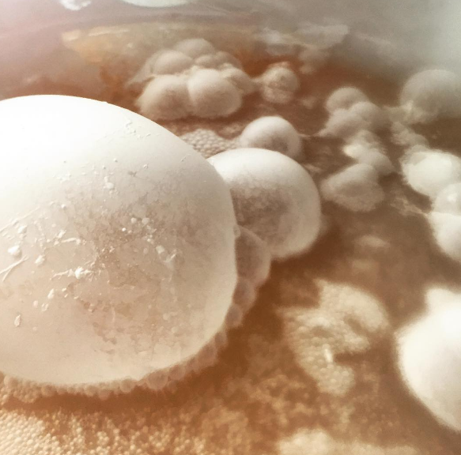
Brettanomyces
Brettanomyces es un hongo unicelular, resistente al etanol, así que puede crecer tras el comienzo de la fermentación. Habitualmente su nombre se abrevia a brett.
Los sabores son variantes de acuerdo a la cepa
No necesita azucares residuales para producir nuevos sabores.
Contiene enzimas que pueden romper cadenas complejas de carbohidratos.
Forma una filmina (pellicle) en la presencia de oxigeno
Notes:
Metabolizes acids, esters and phenols (i.e. 4 vinylphenol (plastic) – 4 ethyl phenol (barnyard); acetic acid (vinegar) to ethyl acetate (fruity, solventy))
(dextrins, cellobiose) that can result in high attenuation (strain dependent)
and has nothing to do with flavor development. Acts as a weak barrier to oxygen.

Slide 6
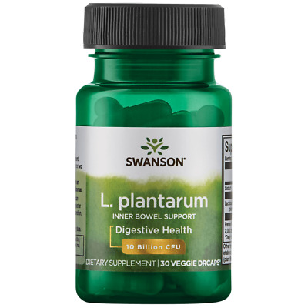
Lactobacillus
El lactobacilo es un tipo de bacteria. Hay muchas especies diferentes de lactobacilos.
Estos son "bacterias amistosas" que viven normalmente en nuestros sistema digestivo sin
causar enfermedades.
El lactobacilo también se encuentra en alimentos como el yogurt y en suplementos dietéticos.
Produce acido lactico (yogurt) y otros acidos organicos.
Algunos tipos de Lactobacillus producen ethanol
El lupulo inhibe su crecimiento y reproduccion
Fermenta con o sin presencia de oxigeno

Slide 7
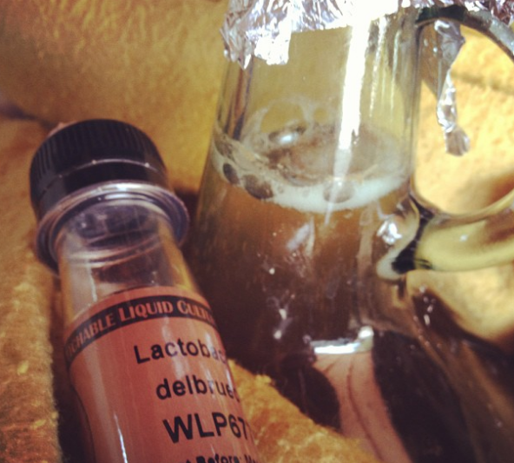
Acidos organicos producidos por lactobacillus
Lactico (Yogurt)
Citrico (Limon, Naranja, etc).
Fórmico (Picadura de Hormiga)
Acético (Vinagre)
Glutámico (Umami)
Butírico (Vomito de Bebe)
El lactobacilo casei Shirota de las cepas que mas acides producen.
El lactobacilo Plantarum reportado como el que menor Ácido butírico genera.
El lactobacilo Brevis ha sido reportado como el mayor tolerante a los IBU

Slide 8
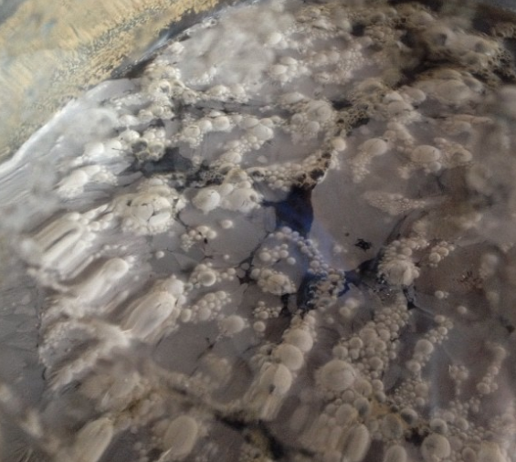
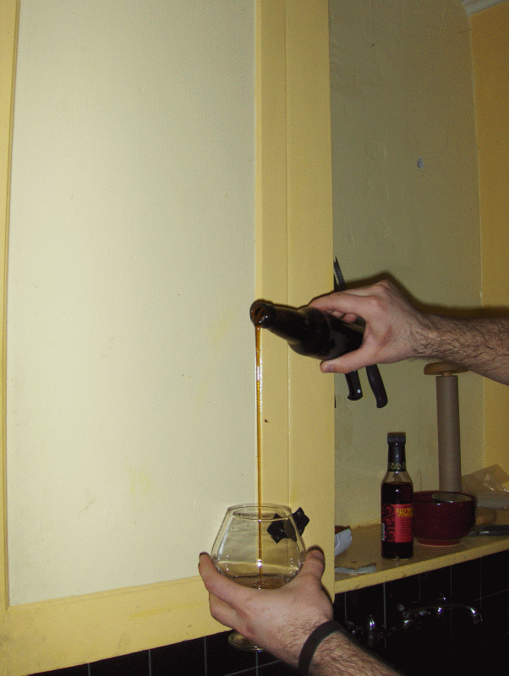
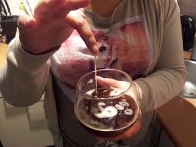
Pediococcus
Pediococcus es un género de bacterias del ácido láctico Gram-positivas de la familia Lactobacillaceae.
Son bacterias puramente homofermentativas, usualmente consideradas contaminantes de la cerveza y vino aunque en algunas cervezas tales como la de tipo Lambic es deseable su presencia.
Produce acido lactico
Produce diacetyl (Mantequilla)
Prefiere pocos niveles de oxigeno (Barrica)
Crece muy lento
Puede llegar a producir bizcocidad en la cerveza
(que el Brett puede deshacer)
Notes:
Brett has enzymes to break down complex carbohydrates that Pedio can metabolize into lactic acid
Brett can metabolize the diacetyl that is produced by pedio
Pedio can also produce a “ropy” or “slimy” carbohydrate chain that Brett can metabolize with time. Usually a sign that pedio is most active or in response to oxygen.

Slide 9
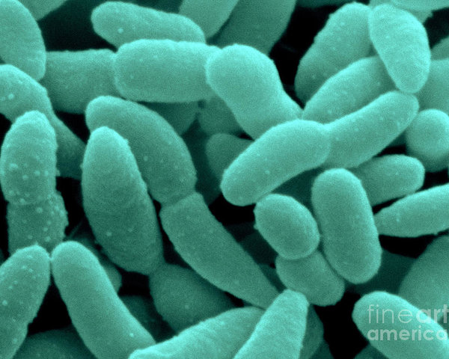
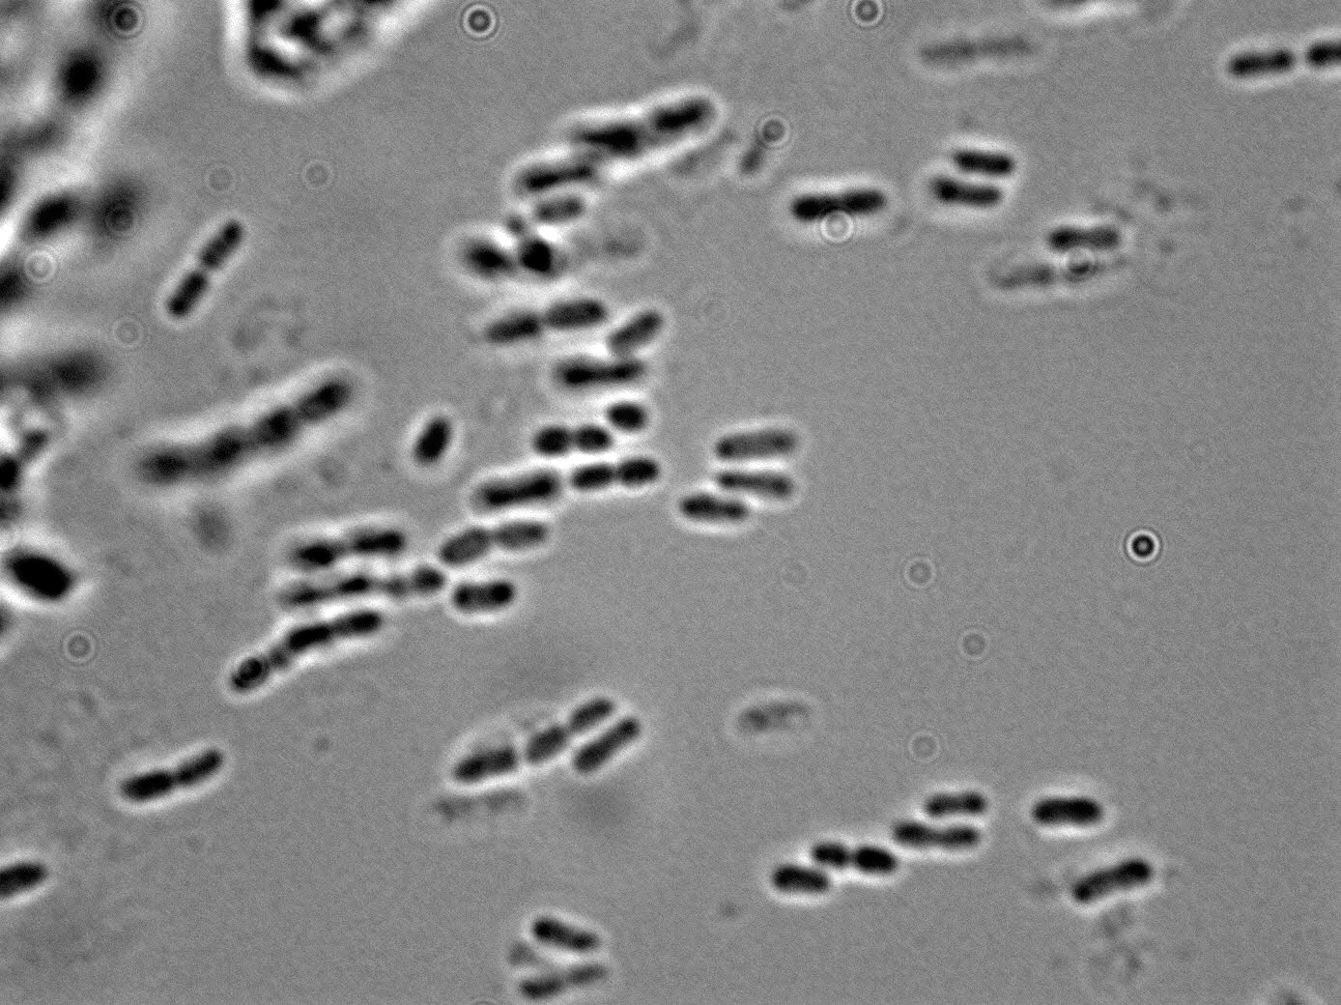
Acetobacter
Acetobacter es un género de bacterias del ácido acético caracterizado por su habilidad de convertir el alcohol (etanol) en ácido acético en presencia de oxigeno. Hay muchas especies en este género y también otras bacterias son capaces de formar ácido acético bajo varias condiciones; pero todas son reconocidas por esta habilidad característica.
Produce Acido Acetico (vinagre)
El acido acetico se produce por oxigenar el ethanol
Minimizar el contacto con el oxigeno al embotellar

Slide 10
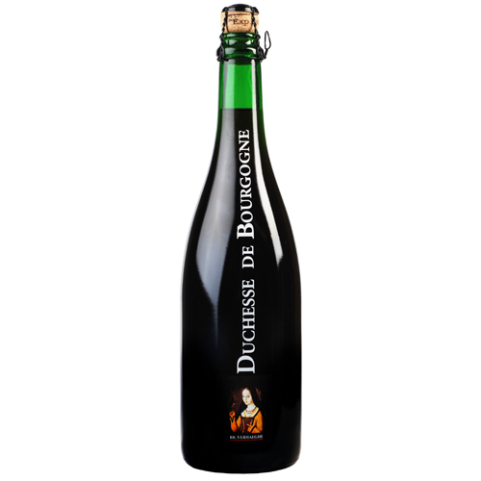
Estilos ejemplo
Belgica
Flanders Red/ Brown Ale
Sour red/brown originales de la region Flanders de Belgica
New Belgium La Folie, Rodenbach Gran Cru, Monks Café
Lambic/Gueuze
Cervezas espontaneas cocinadas en Senne, Belgica
Cantillon Gueuze, Oud Beersel Oude Gueuze, Boon Oude Gueuze Mariage Parfait

Slide 11
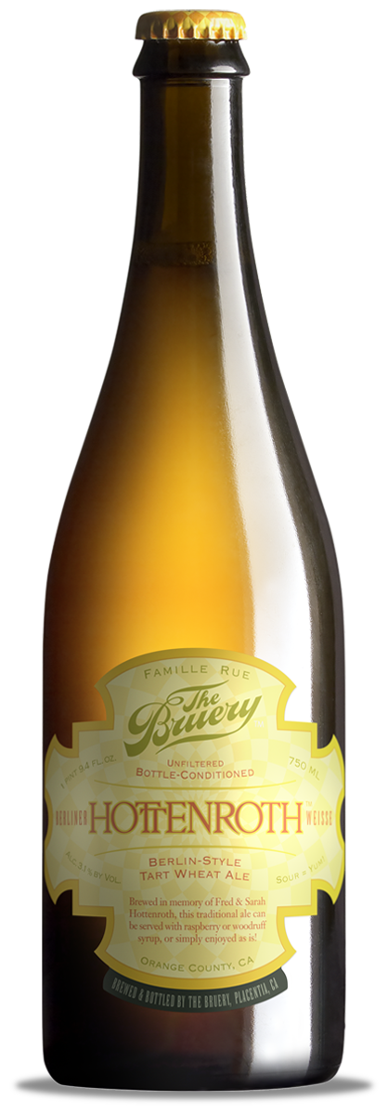
Estilos ejemplo
Alemania
Berliner Weisse
Bruery Hottenroth, Bells Oarsmen
Kaminari Berliner
Gose
Westbrook Gose, Anderson Valley Gose

Slide 12
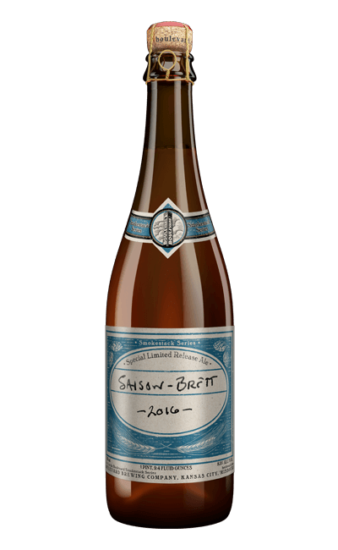
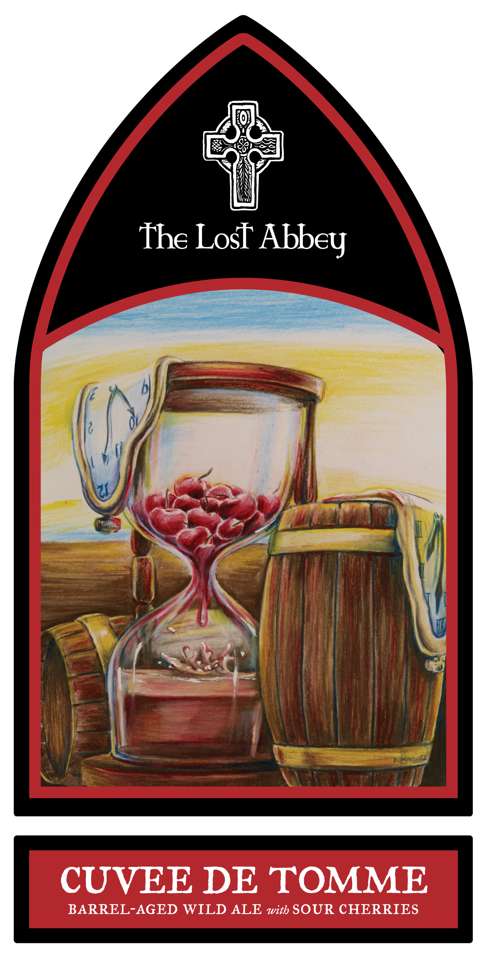
Estilos como ejemplo
AMERICAN WILD ALE
Brett Beers
Boulevard Saison Brett, Russian River Sanctification
Fermentacion Mixta
Cascade Vlad the Imp Aler, Jester King Le Petit Prince, Jolly Pumpkin Calabaza Blanca
Wild Specialty Beer
New Belgium Eric’s Ale, The Lost Abbey Cuvee de Tomme

Slide 13
Metodos de acidificacion
 | Hot Side Souring |  | Cold Side Souring/Mixed Fermentation
Metodo | Sour Mash | Sour Wort/ Kettle Souring | Pitched Cultures (sin Pedio) | Spontaneous
Riesgo | Alto | Medio | Bajo | Alto
Equipo Necesario | Control de temperatura |  | Fermentador separado | Koelschip
Complejidad | Baja | Baja | Media | Alta
Notas | Rapida, buscamos una acides determinada |  | Acides y Complejidad | Necesitamos hacer blend con otras cerveza

Slide 14
Kettle Sours

Slide 15
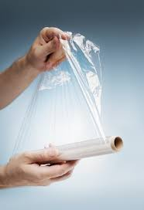
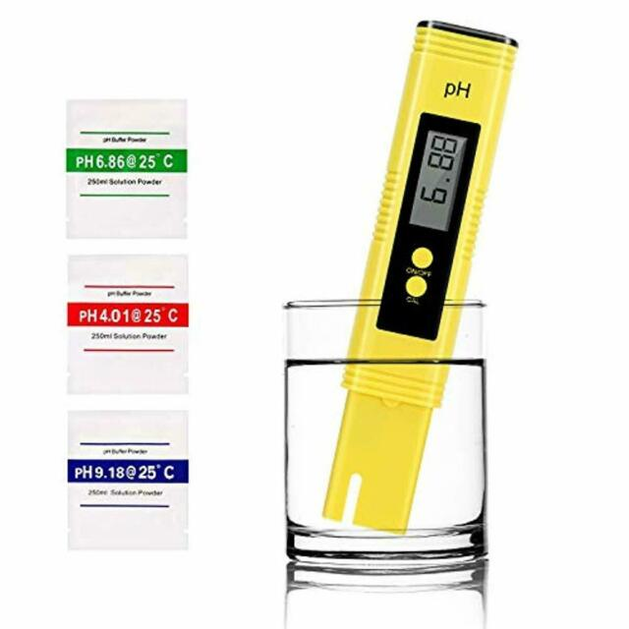
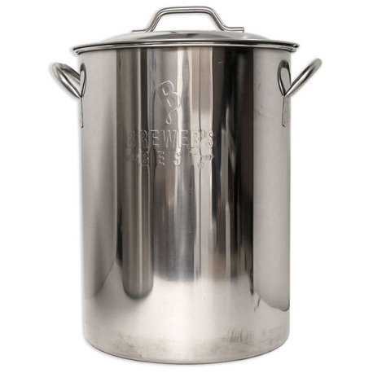
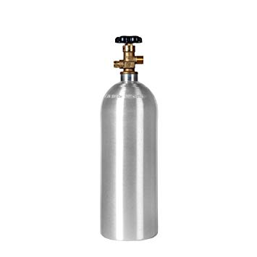
Que necesitamos?
Plastic Wrap
Lactobacilos (Probioticos)
Medidor de PH es recomendado
Olla de hervor con tapadera (o garrafon de vidrio)
Tanque de CO2 recomendado pero no 100% necesario

Slide 16
Seleccionando la reseta
Cualquier receta de tu elección funciona perfectamente para un kettle sour (antes de los lúpulos)
Una receta muy popular para una Sour básica es 50% Pilsner 50% White Weat
Evitar adición de lúpulos para lograr acificacion (con Lactobacilos)

Slide 17
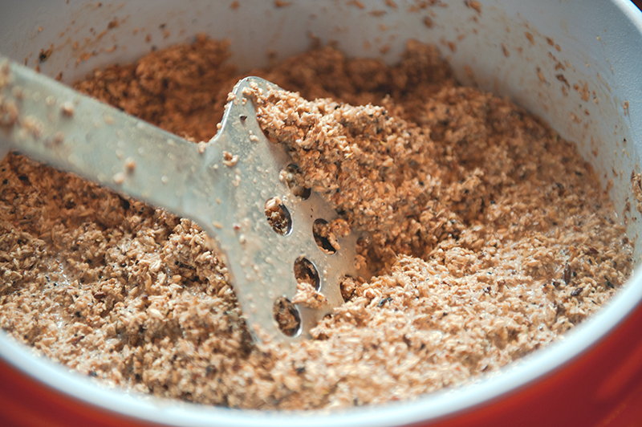
Mash
Mash a baja temperatura 146-150F/63-66 C nos da azucares fermentables y cuerpo ligero, perfecto para un kettle sour básico.
Con las maltas modernas y modificadas un Mash de 30 minutos es suficiente.

Slide 18
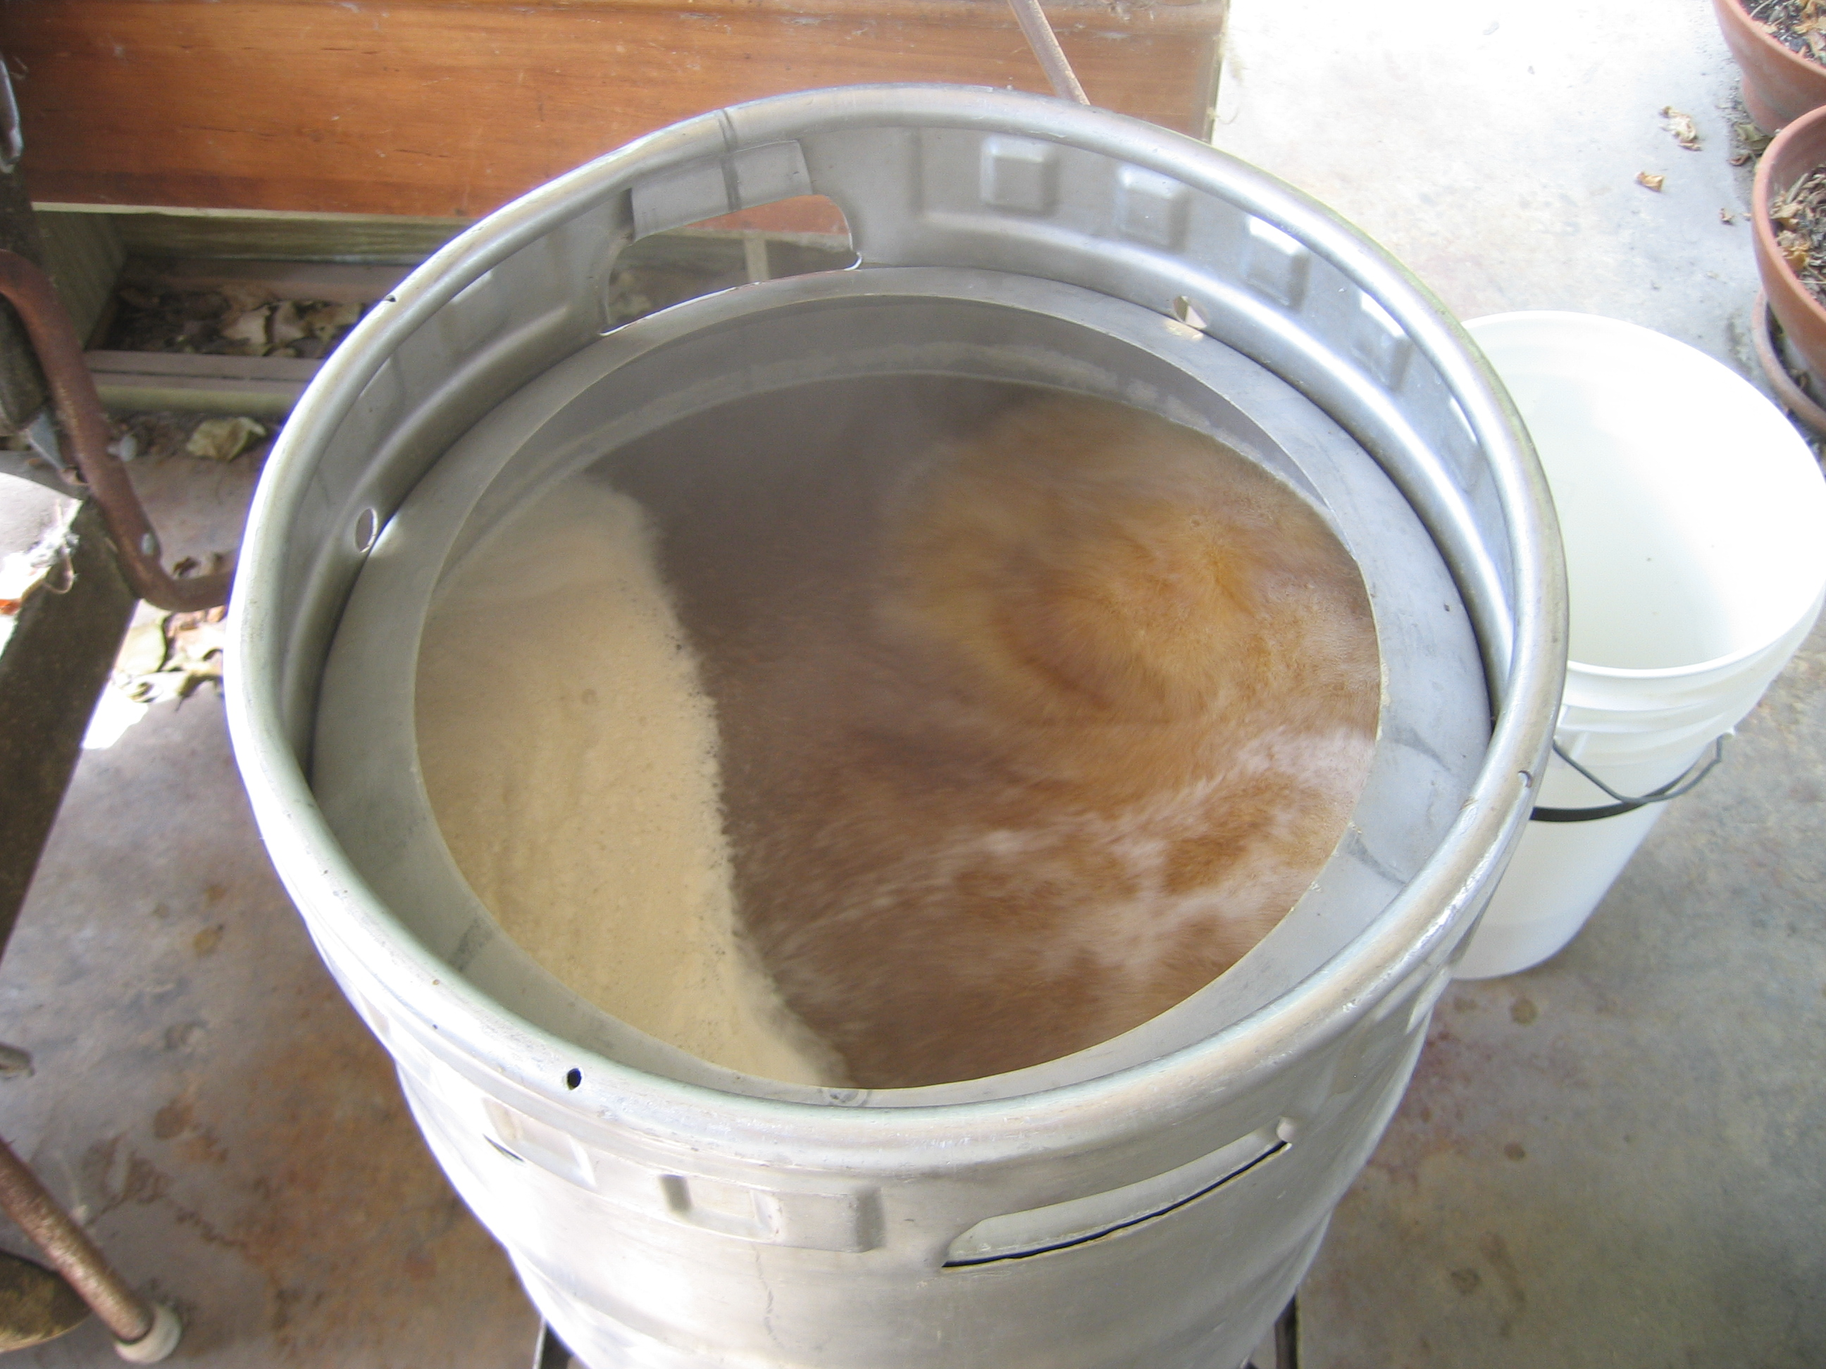
Primer Boil
Procedemos a hervir el mosto, si tu OG es la correcta no hay necesidad de hervir más de 5 minutos.
El hervir la primera vez, nos asegura un mosto sanitizado.
Algunos brewers no hierven (no boil method) solo pasteurizan
Después del primer hervor, procedemos a enfriar a 40*c o 100*F

Slide 19
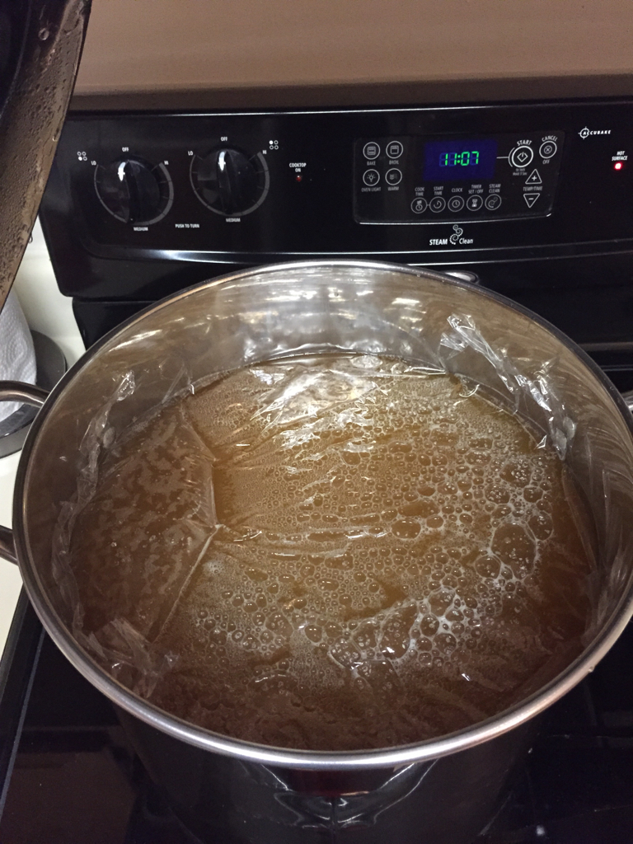
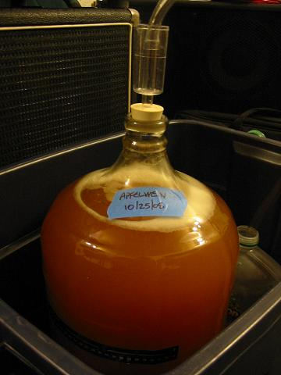
Inoculacion con Lactobacilos
Tomar medida de PH inicial (debe estar alrededor de los 5.2 pH)
Una vez que este el mosto a 100*F, procedemos a agregar los lactobacilos
Importante tartar de eliminar la presencia de oxígeno en esta etapa. Podemos usar Plastic Wrap o un Garrafón de vidrio con airlock (o tapadera normal)
Esto nos puede causar OFF flavors que podrían hacer que tiremos la cerveza.
Off flavor comunes en kettle sours:
butyric acid (vomito)
Isovaleric acid (olor a patrullas)
Ethyl Acetate (acetona) TIRAR

Slide 20
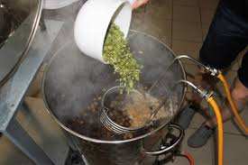
Segundo Boil
Dejamos pasar de 24 a 48 horas tratando de mantener una temperatura constante. 100F
De no tener control de temperatura, se recomienda usar Lactobacillus Plantarum, esta especie acidifica incluso a temperatura ambiente (pero es más tardado).
Tomamos una media de PH.
Si el PH no bajo en 48 horas, considerar cambiar el lacto. O desechar el mosto.
Si el PH se encuentra abajo de 3.8 es considerado sour ligero, entre más bajo el PH más acido el producto
Procedemos con el Segundo hervor.
Aquí Podemos agregar los lúpulos deseados,
Al 60, 30, 10, flameout e inclusive dryhop. (SOUR DIPA MAYBE?)

Slide 21
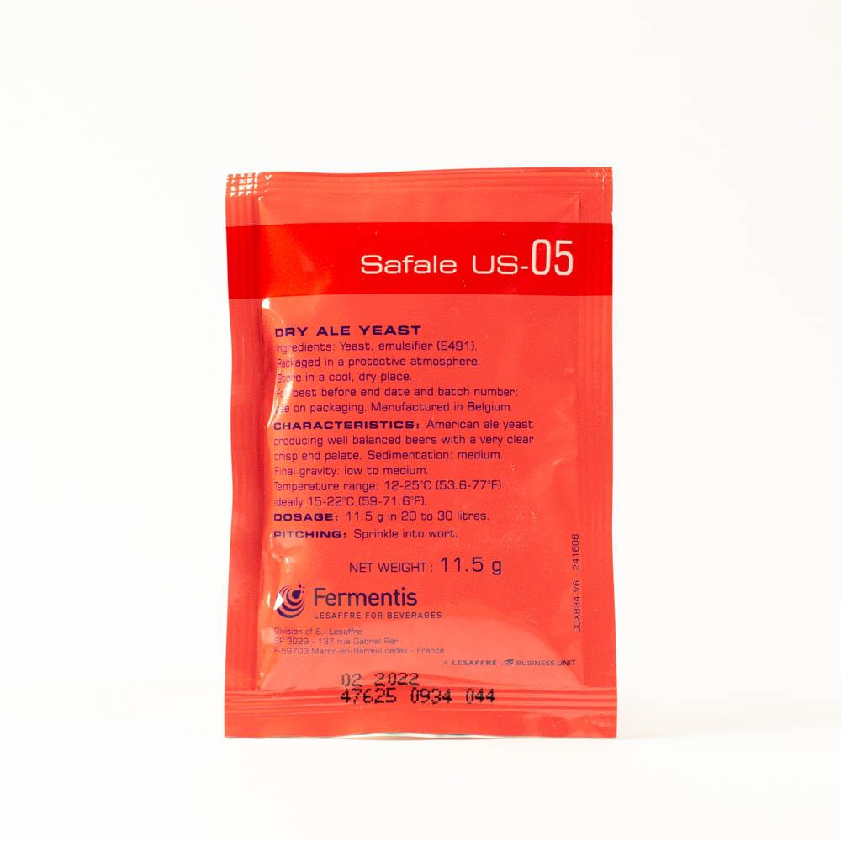
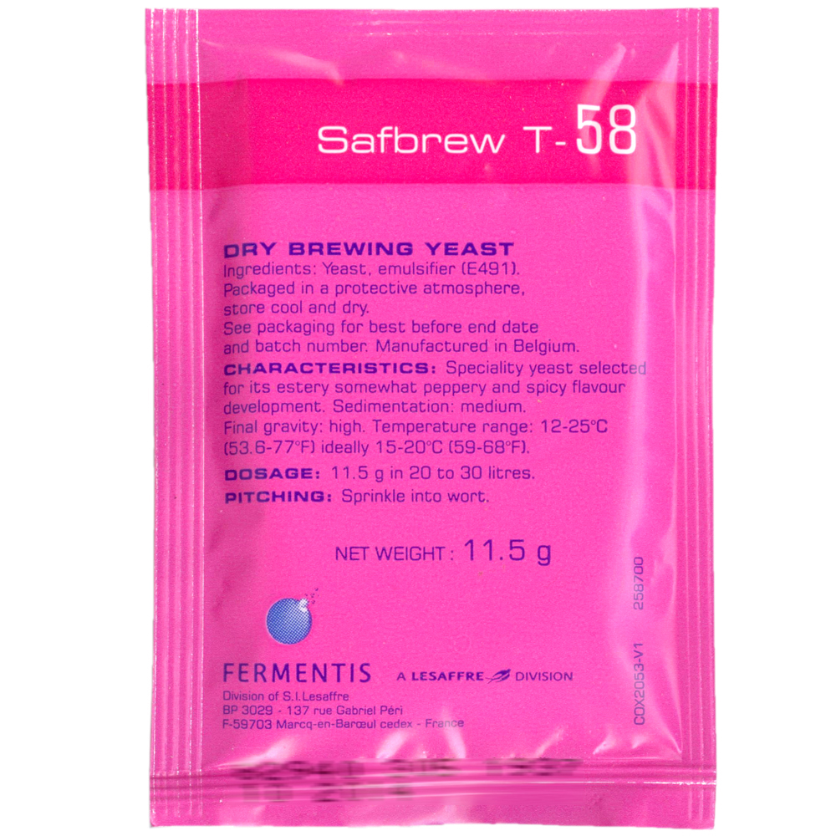
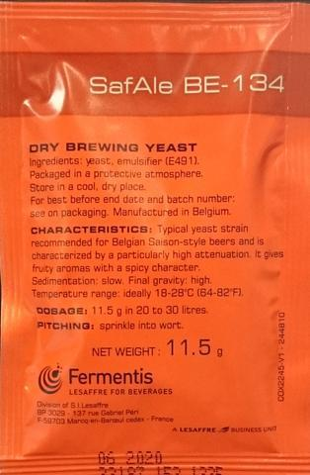
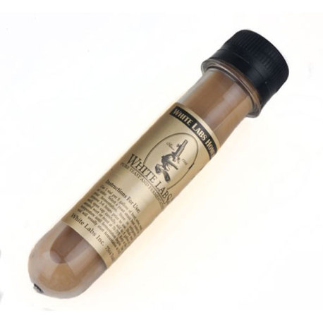
Fermentación
Después del Segundo hervor, procedemos a enfriar e inocular con nuestra levadura de preferencia.
El Segundo hervor limpio nuestro mosto, de aquí en adelante podemos usar todo nuestro equipo “limpio” para fermentar sin riesgo de contaminación
Utilizar levadura California/inglesa para un perfil Limpio
Utilizar levadura Saison para un perfil más esteroso y complejo
Utilizar levadura Saison + Brett para un perfil esteroso complejo y funky.

Slide 22
Técnicas para cervezas de fermentación mixta

Slide 23
Recetas favorables
Alta concentracion de granos flaked o unmalted
Flaked (oats, wheat, rye) son buenos para proveer el mouthfeel y dextrinas a las levaduras
Crystal/Caramel son usadas en estilos Flanders Red/ Brown
Proveen azucares resisuales para el dulzor en la cerveza
Agrega sabores a frutos secos
Algunas maltas no van bien con las cervezas Sour
Alto concentrado de maltas tostadas trae sabores nof avorables a las cervecas sour
Sin embargo Carafa Special y black malts sin amargor son una muy buena opcion

Slide 24
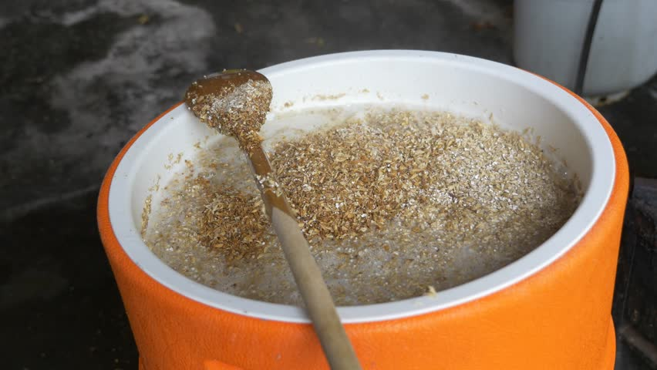
Mash
Protein rest (50 C, 10 min) para los granos sin maltear
Maximizar las dextrinas hacienda un mash a ~70 C para incrementar alpha amylase
Mash cortos tambien nos ayudan con esto (10-15 min)
Entre mas alta la gravedad despues de la fermentacion primaria mejor para una fermentacion mixta (Buena Fuente de alimento para que bacterias y Brett puedan metabolizar)
Mash Out (78 C) detiene la conversion

Slide 25
Lupulos
Amargor y acides usualmente no van bien juntos
No usar mas de 10-15 IBUS ya que tendremos problemas al acifificar.
Poco amargor deja que las bacterias produzcan acides
Berliner weisse puede tener cero IBU’s
Lúpulos nobles son los mejores para este tipo de cervezas.
Goldings, Saaz, East Kent Golding, Fuggles, Hallartau etc..
Dry hopped sours están ganando popularidad, solo mantener IBU’s bajos.
Cervezas límbicas usan Aged Hops (tradicionalmente Hallertau por 3 años)
Proveen acido isovalérico (queso parmesano) son características en las cervezas lambicas (NO EN KETTLE SOURS).

Slide 26
Boil
Berliner Weisse
Sin boil
Lambic/Gueuze
4 horas
Incrementar gravedad
Evaporan componentes no deseados en los lupulos añejados
American Wild Ales
60 - 90 min boil
DMS y otros componentes volatiles iran desapareciendo con el tiempo

Slide 27
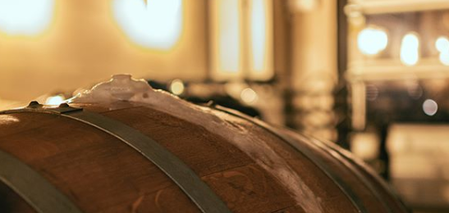
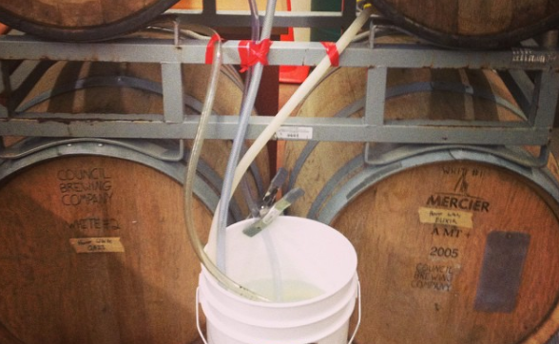
Fermentacion
Primaria
Barril
Fermentacion en la presencia de Roble (Oak) puede traer mas taninos para incrementar la sensasion en boca.
Se ha comprobado que las mismas recetas con las mismas levaduras atenuan mejor en barrica.

Slide 28
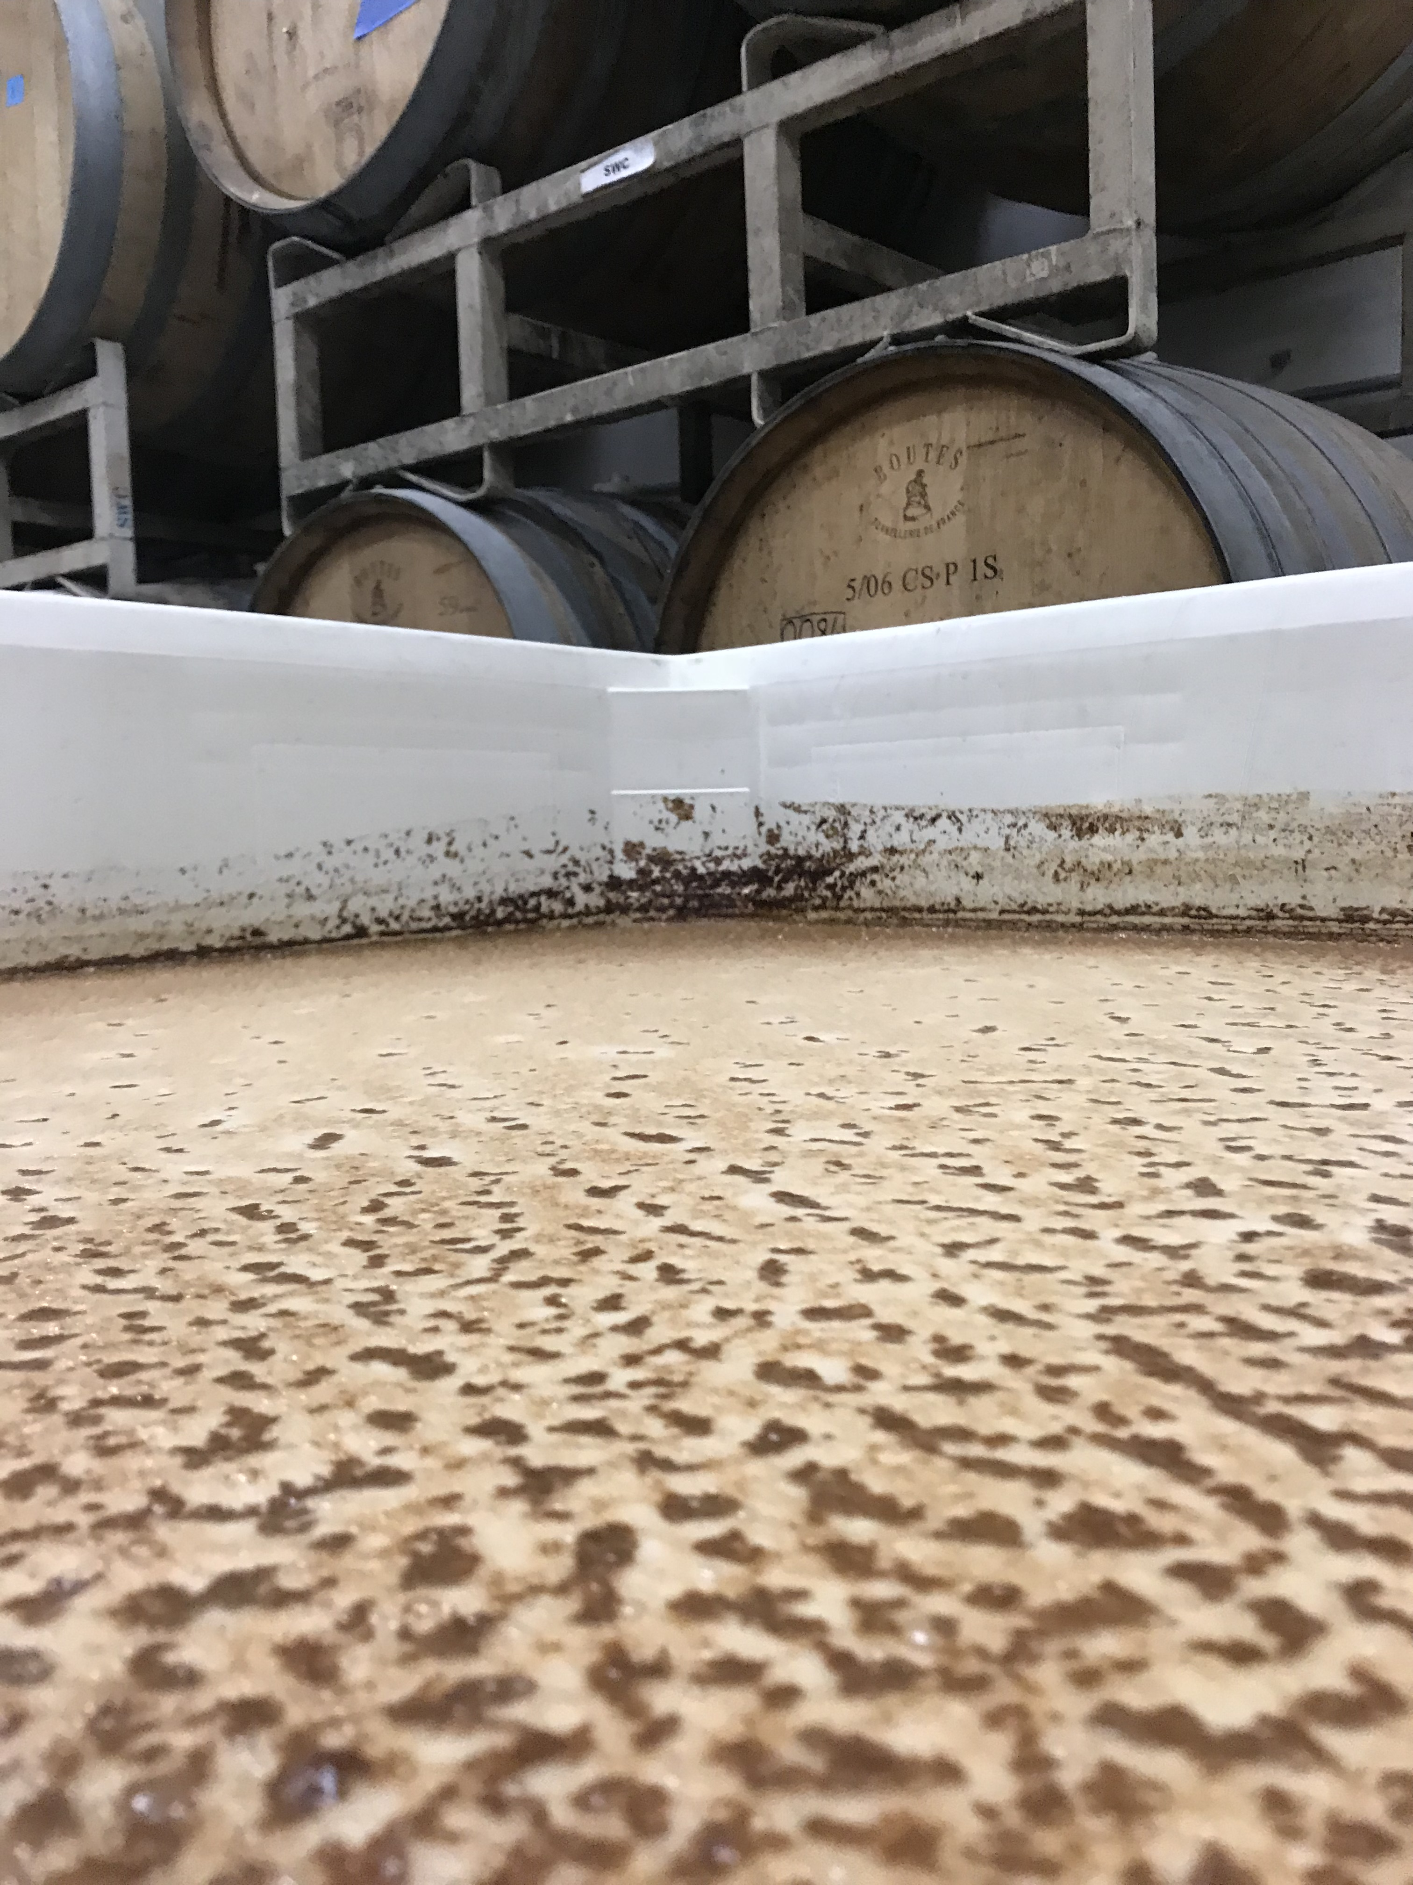
Fermentacion
Primaria
Open Fermentacion
Incrementa niveles de esteres y fenoles
Los resultados son 100% variantes
Permite inoculacion 100% espontanea
Para reducir oxidacion, transfiere antes que baje todo el crauzen

Slide 29
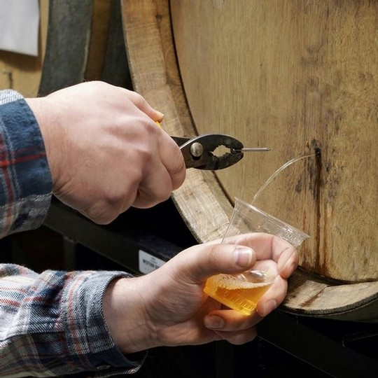
Añejando
Barriles guardados en un almacen
15-17C en invierno; 20C max en verano
Tipicamente los barriles añejan de 12 a 24 meses antes de hacer blending.
Mientras se esta añejando la cerveza, es Buena idea tomar muestras para ir conociendo los caracteres que van tomando.

Slide 30
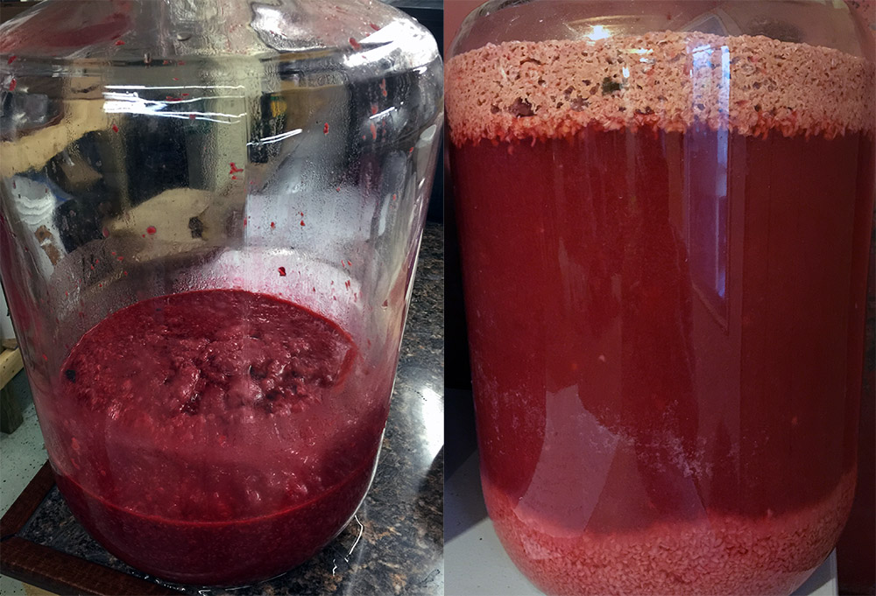
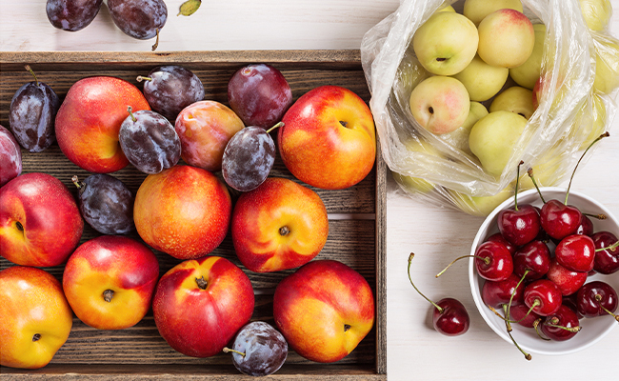
Adiciones de fruta

Slide 31
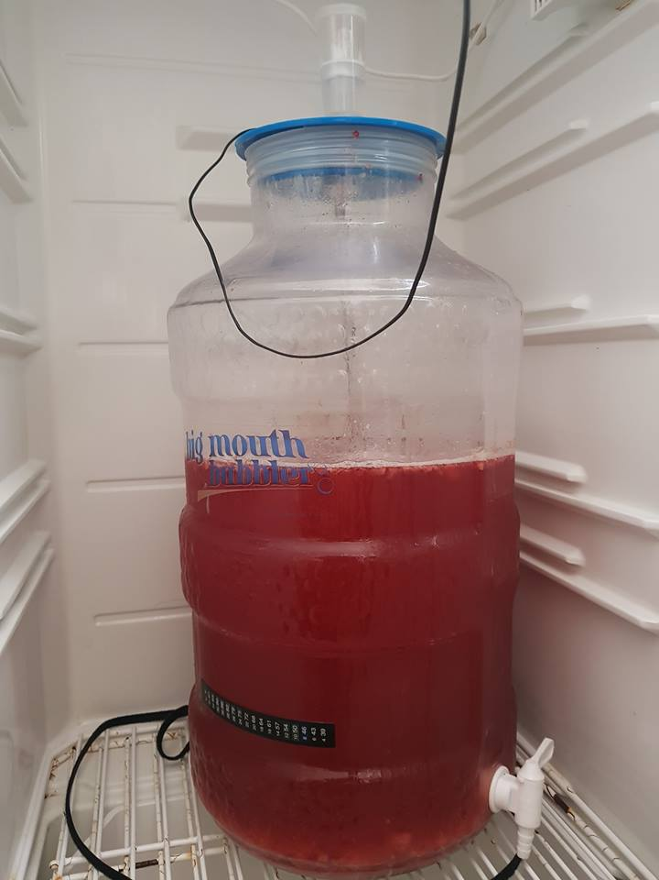
Adiciones de fruta
Wild ales son una base perfecta para la fruta.
Acides y complejidad aumentan con adiciones de fruta.
NUNCA USAR FRUTA PARA CUBRIR OFF FLAVORS
Una Buena practica es hacer una infusion de fruta
1 kilo de fruta por 1 litro de cerveza

Slide 32
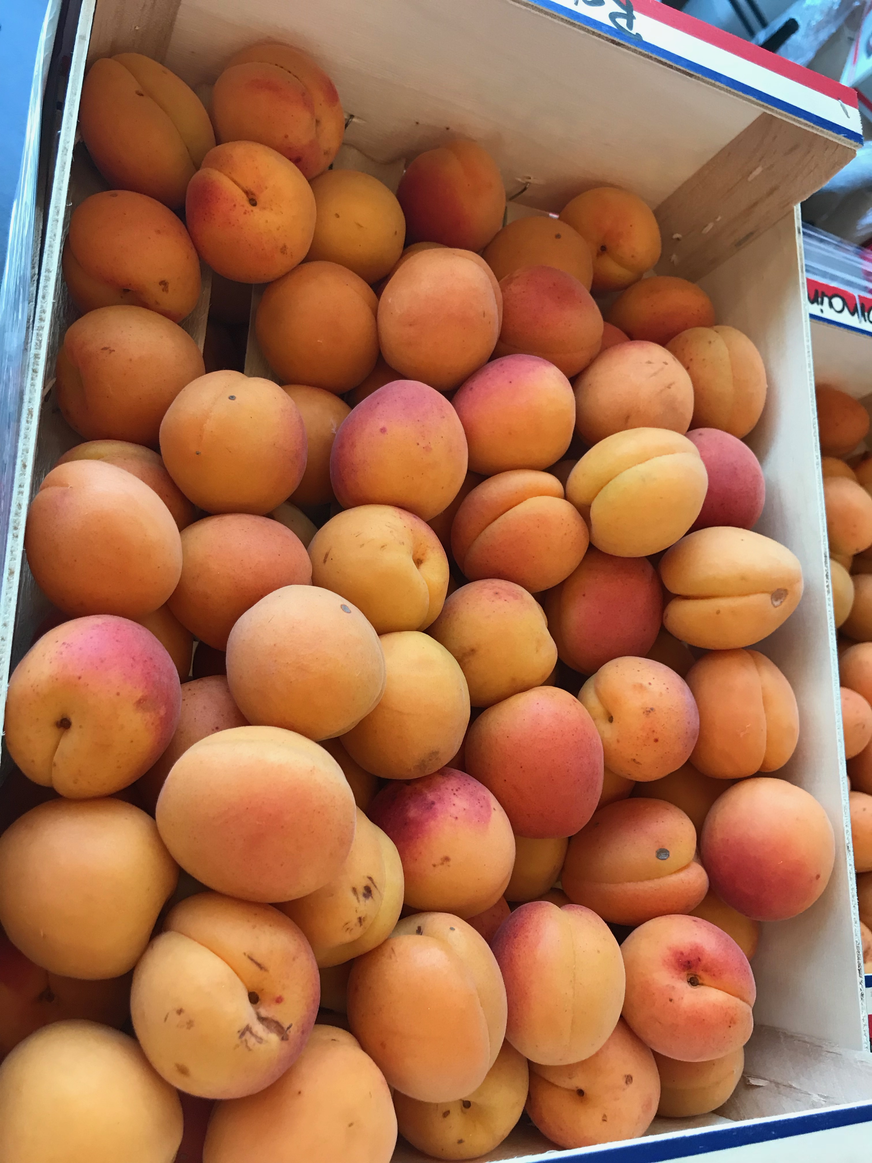
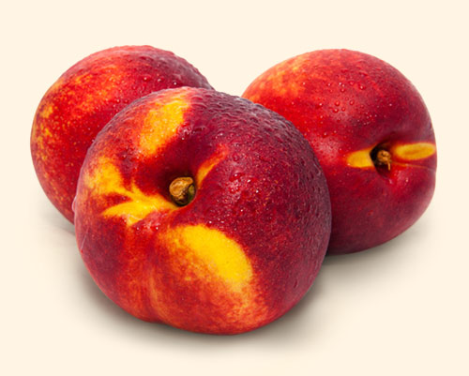
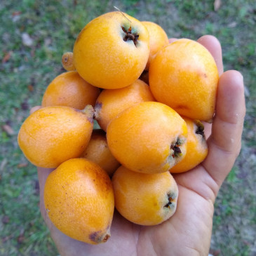
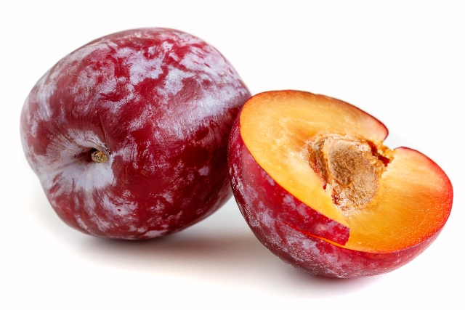
Procesando la fruta
Durazno, Nectarina, Ciruela
Dejalos madurar hasta que esten suaves
Quitar semilla
Usar frutas sin semilla hace mas facil el proceso
Presionar la fruta con las manos para romper paredes celulosas

Slide 33
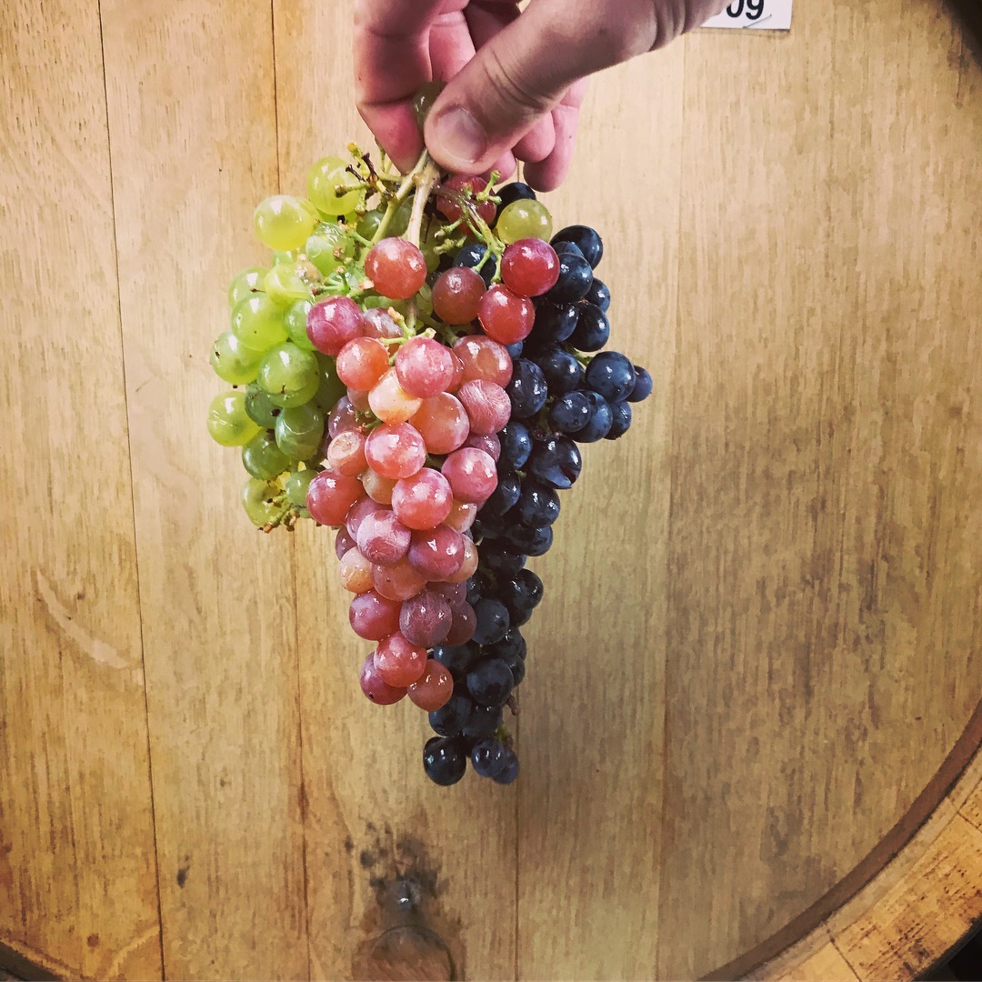
Procesando la fruta
Uvas
Quitar ramas
No aplastarla
Revolver las uvas sin aplastarlas para obtener mejores resultados (en fermentador)

Slide 34
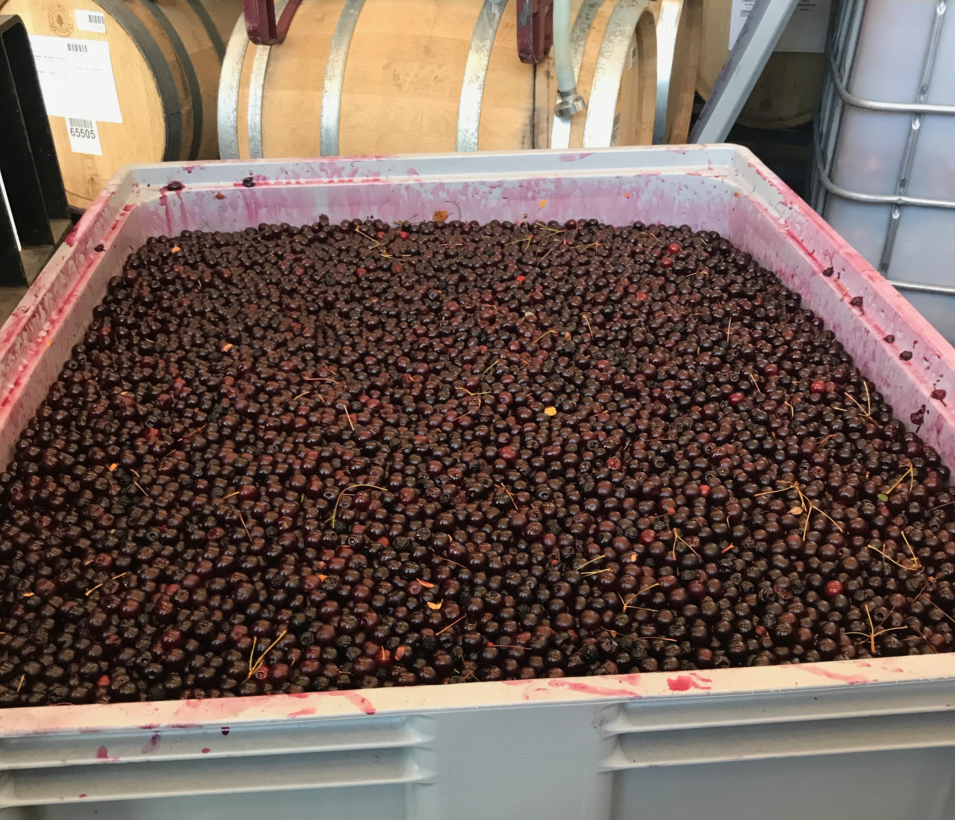
Procesando la fruta
Berries
Completas
Cherries
Completas, sin ramas
La piel y las semillas tienen mucho sabor

Slide 35
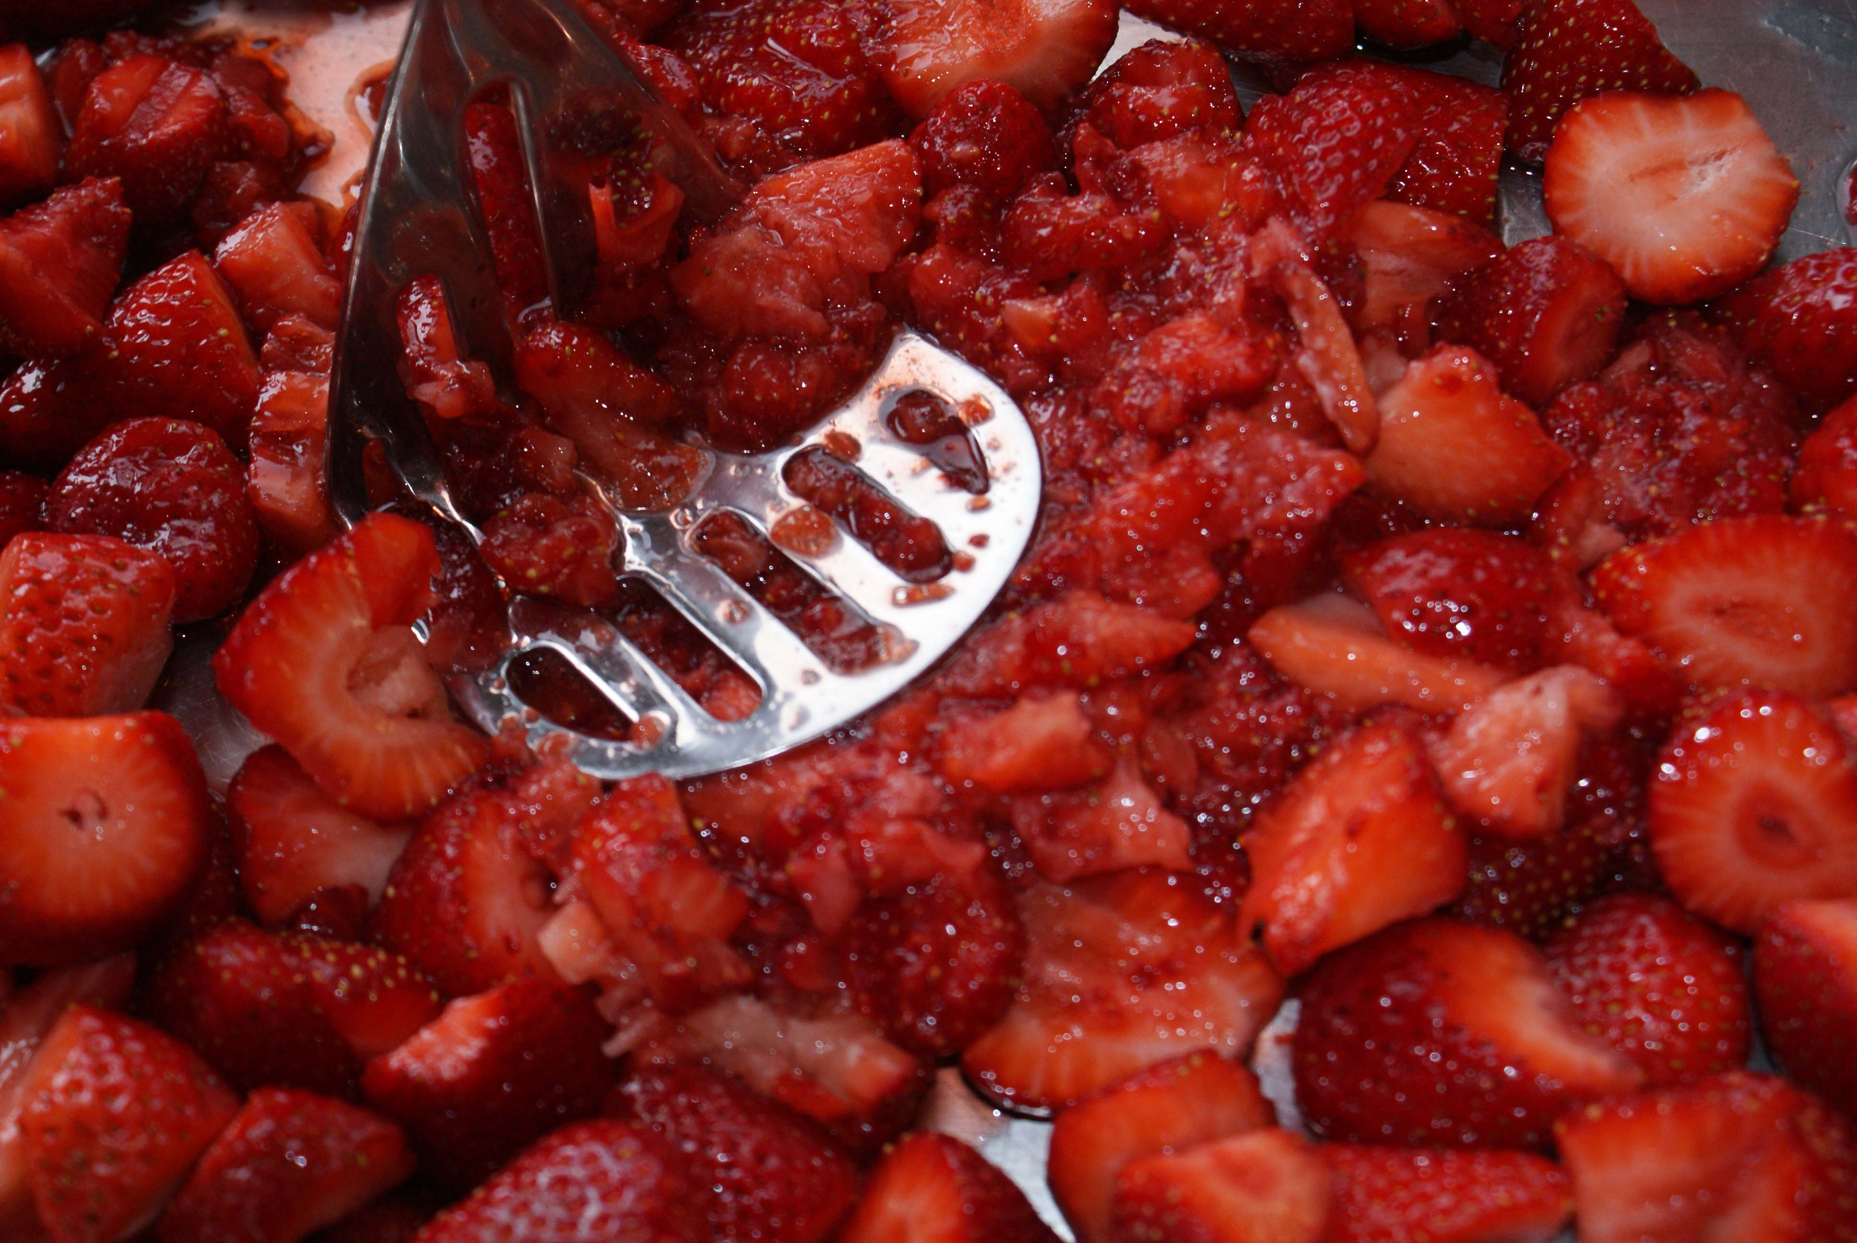
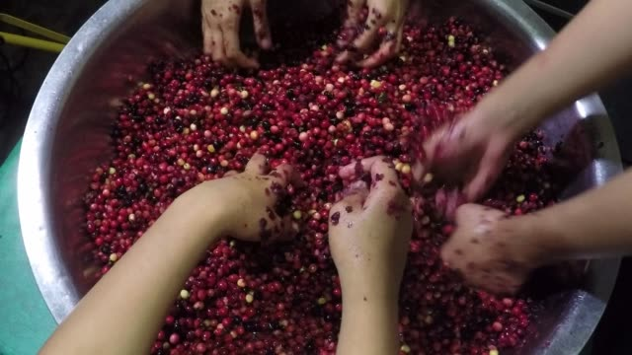
Procesando la fruta
Una vez convinada la cerveza con la fruta, ocurrira una refermentacion que durara de 2 a 5 dias
Durante la refermentacion, se liberara CO2 lo cual movera la fruta hacia arriba.
Se recomienda presionar la fruta hacia el fondo con un cucharon sanitizado, esto ayuda en mejor extraccion de sabor y color.
Se recomienda meter la fruta en alguna bolsa sanitaria con peso adicional, esto tendra la fruta al fondo del fermentador. EJ. Bolsa de lupulos con canicas sanitizadas.

Slide 36
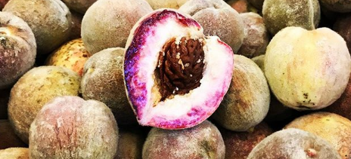
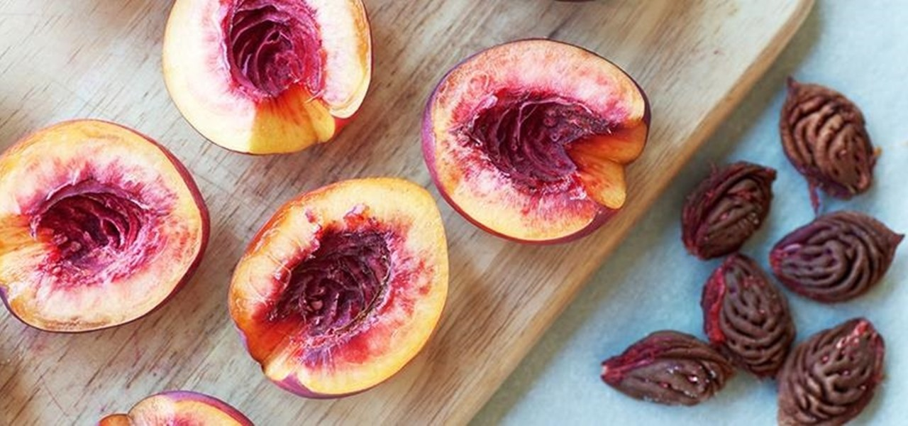
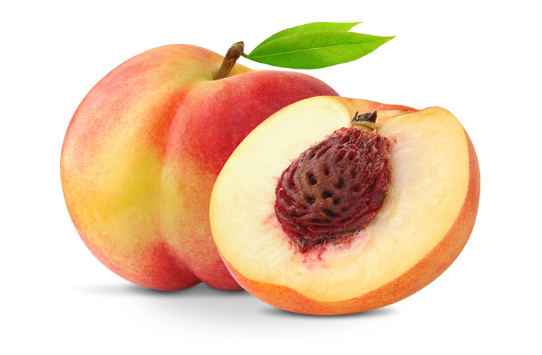
Maceracion de la fruta
Los tiempos varian en diferentes tipos de frutas
Mas tiempo de contacto puede beneficiar el estilo, es decision del cervecero al cuanto tiempo retirarlo en base a la experimentacion y lo que estemos deseando.
La piel de la fruta puede traer muy buenos sabores, pero a veces puede ser demaciado.

Slide 37
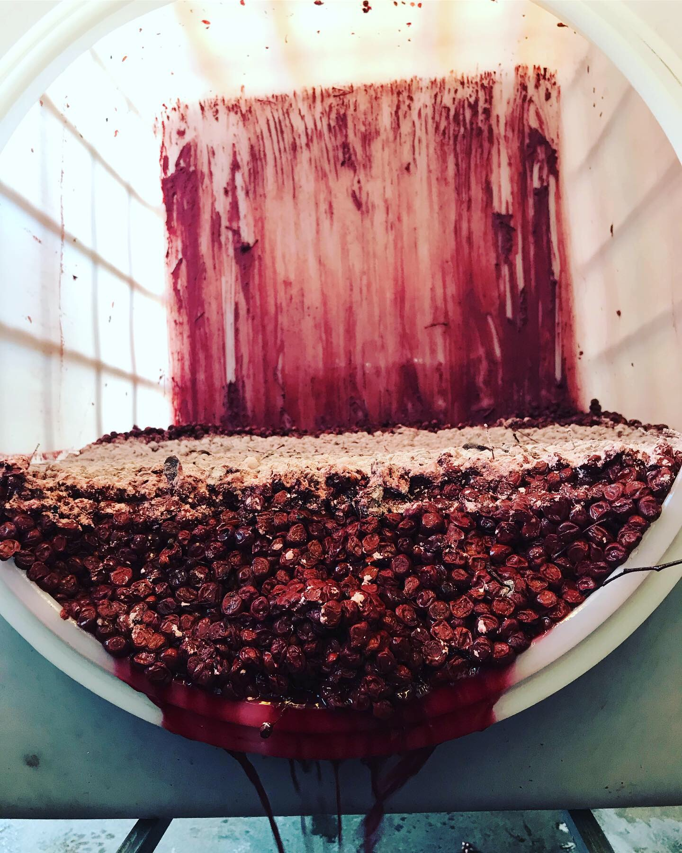
Tiempo de contacto
Corto (2-3 semanas)
Frambuesa, Moras, Fresas.
Intermedio (4-6 semanas)
Duraznos
Nectarinas, Melocoton, etc.
Uvas
Variedades rojas
Largo (3-12 meses)
Cerezas 1 año!

Slide 38
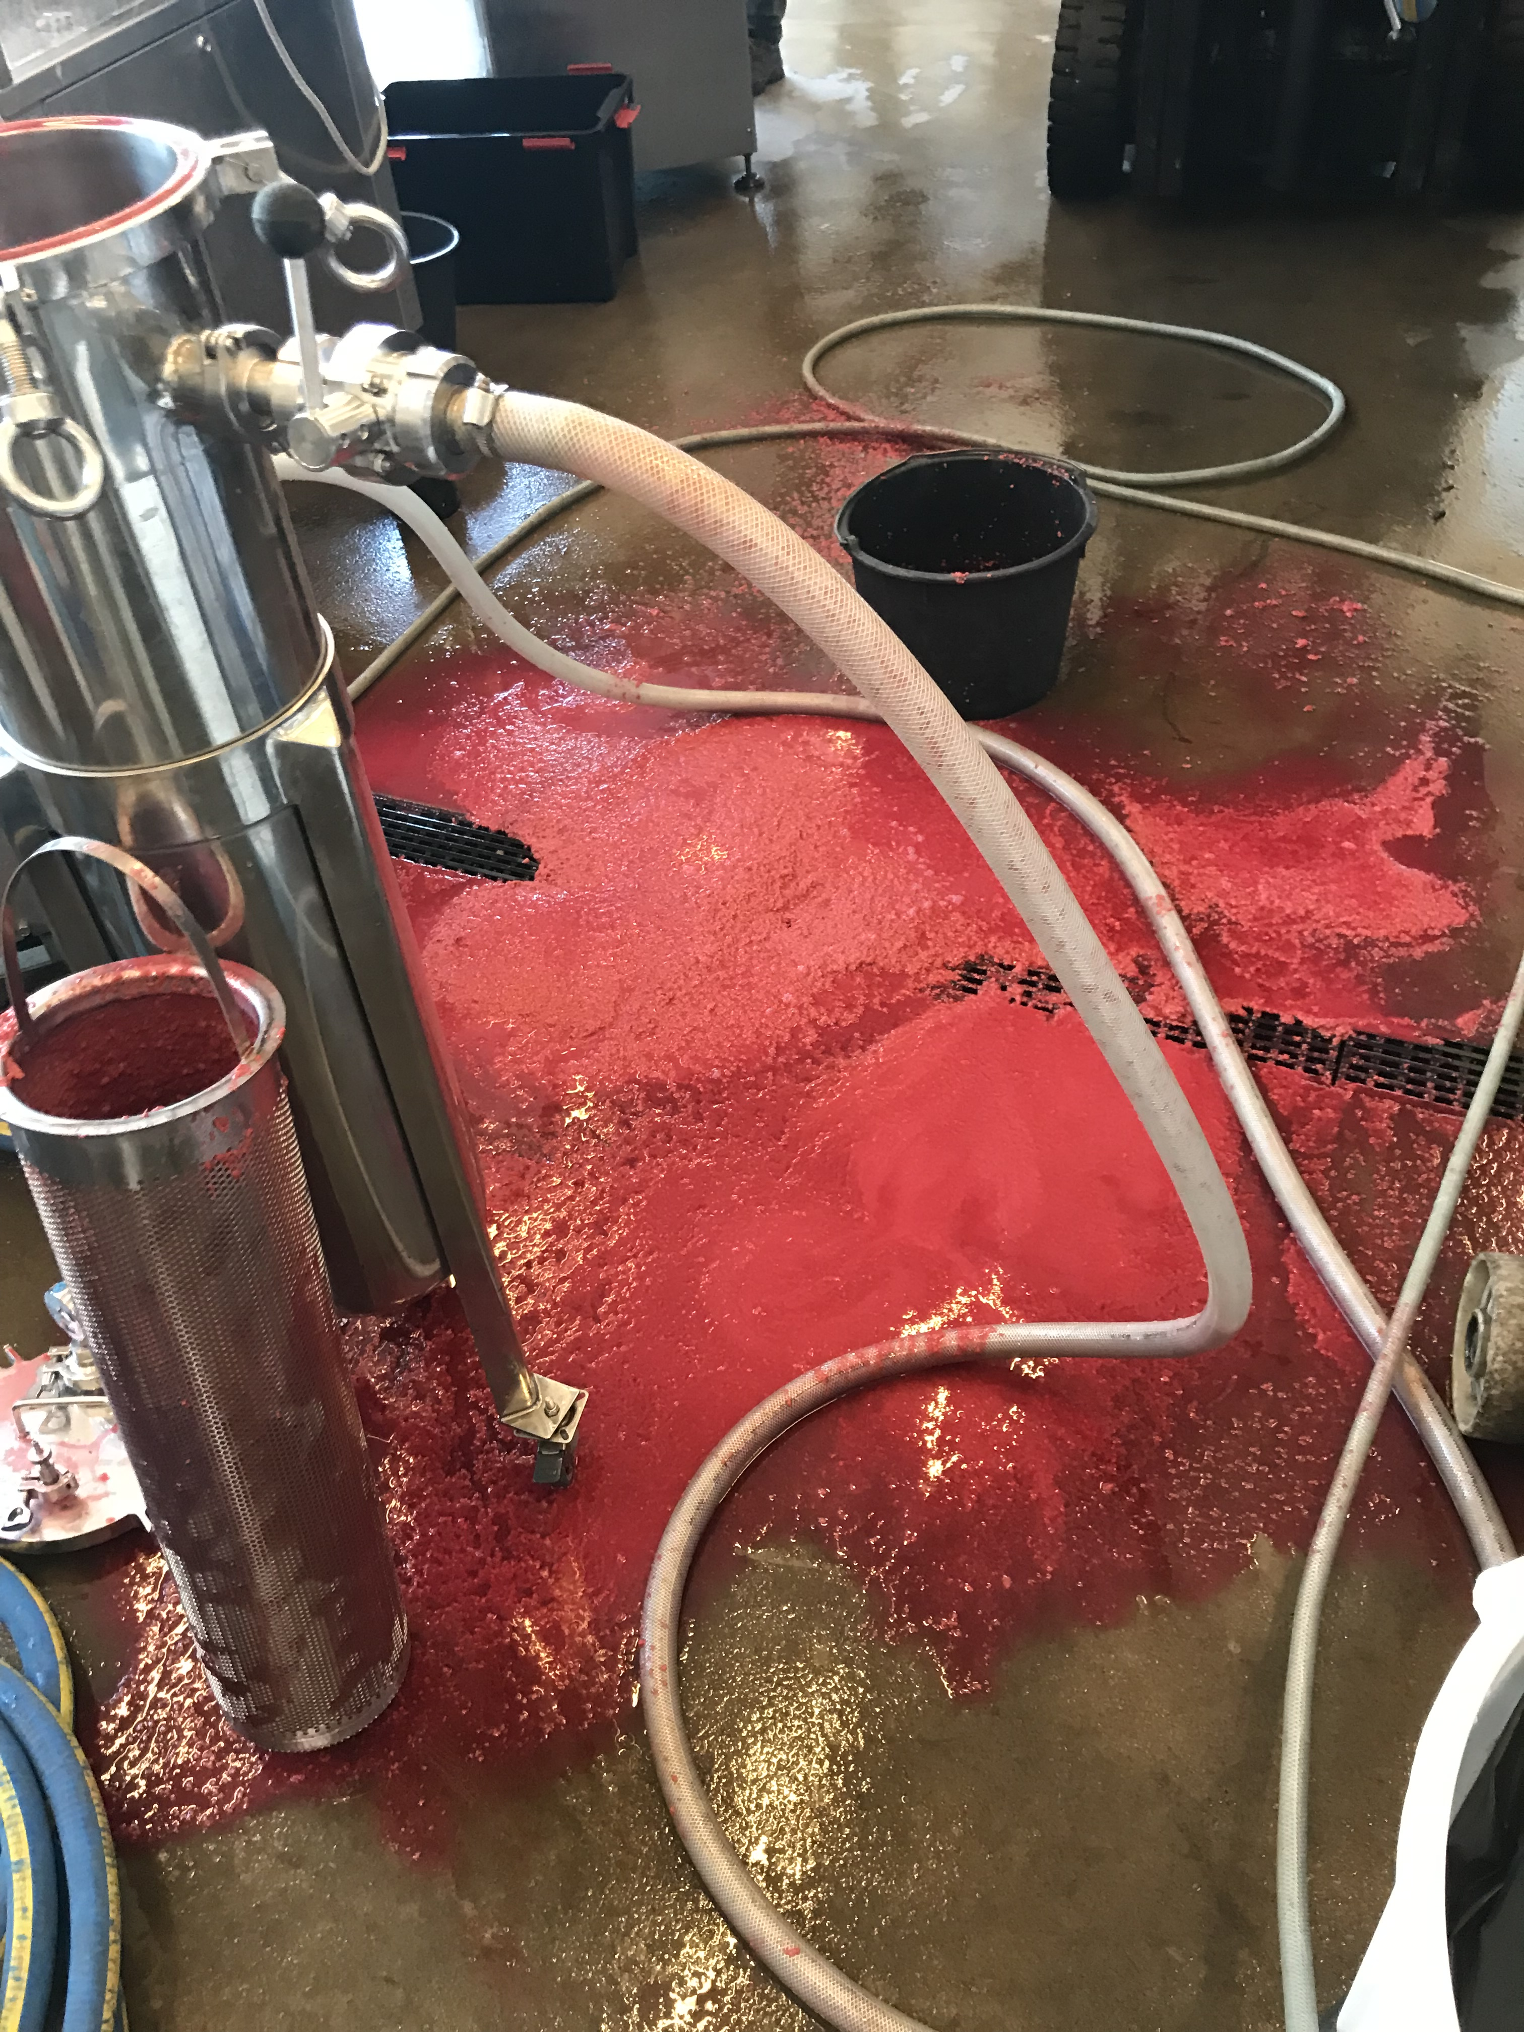
Macerado de la fruta
Una vez terminada la maceracion de la fruta, separarla del liquido.
Quitar los residuos de fruta con un filtro de 100 micrones para evitar particulas de fruta en barril o botella

Slide 39
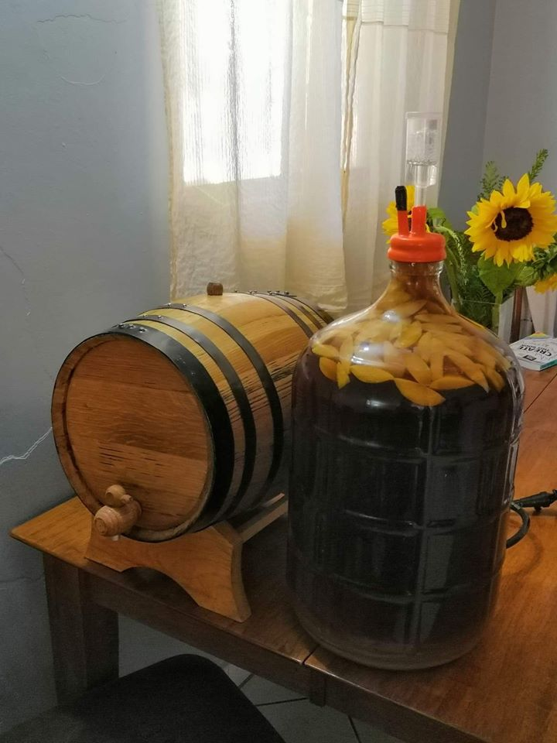
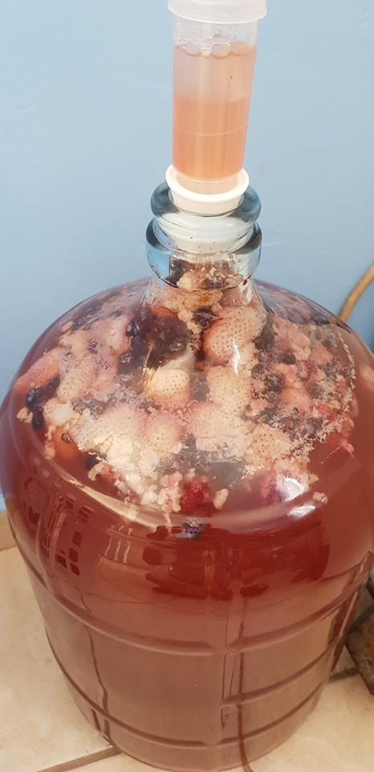
Evaluacion sensorial de la fruta
Despues de precionar la fruta, el liquido esta hiper concentrado!
Evaluar que los sabores sean fuertes y expresivos.
Acides, complejidad, textura.

Slide 40
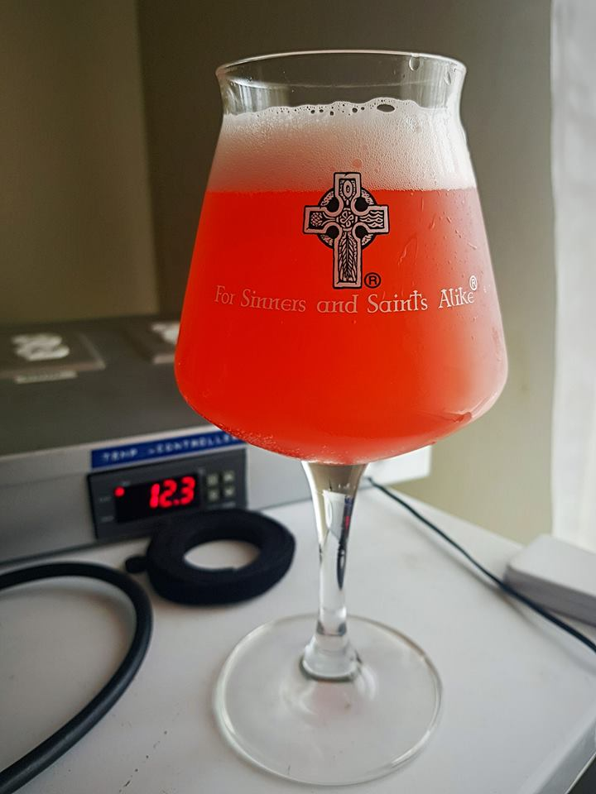
Toques finales
Dejar el blend final reposar por unas semanas en el fermentador limpio. (Secundario)
Ayuda a balancear los sabores y dejar fuera el sedimento
Mucho sedimento puede ocacionar Bottle Bombs!

Slide 41
GRACIAS

